Slide 3
bài
Các con vừa hát bài hát gì?
bài
Bài hát nói về ai?

Slide 4
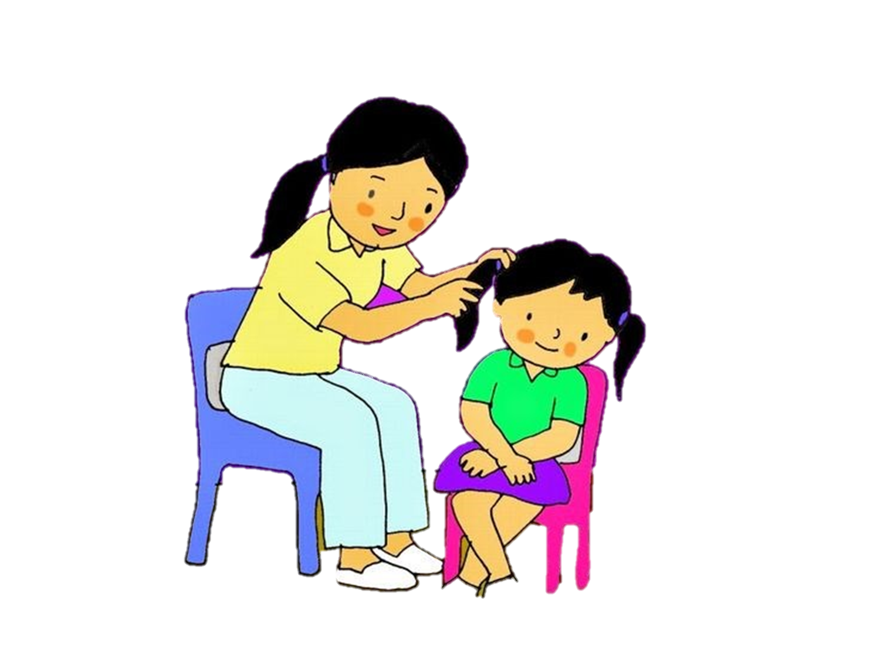
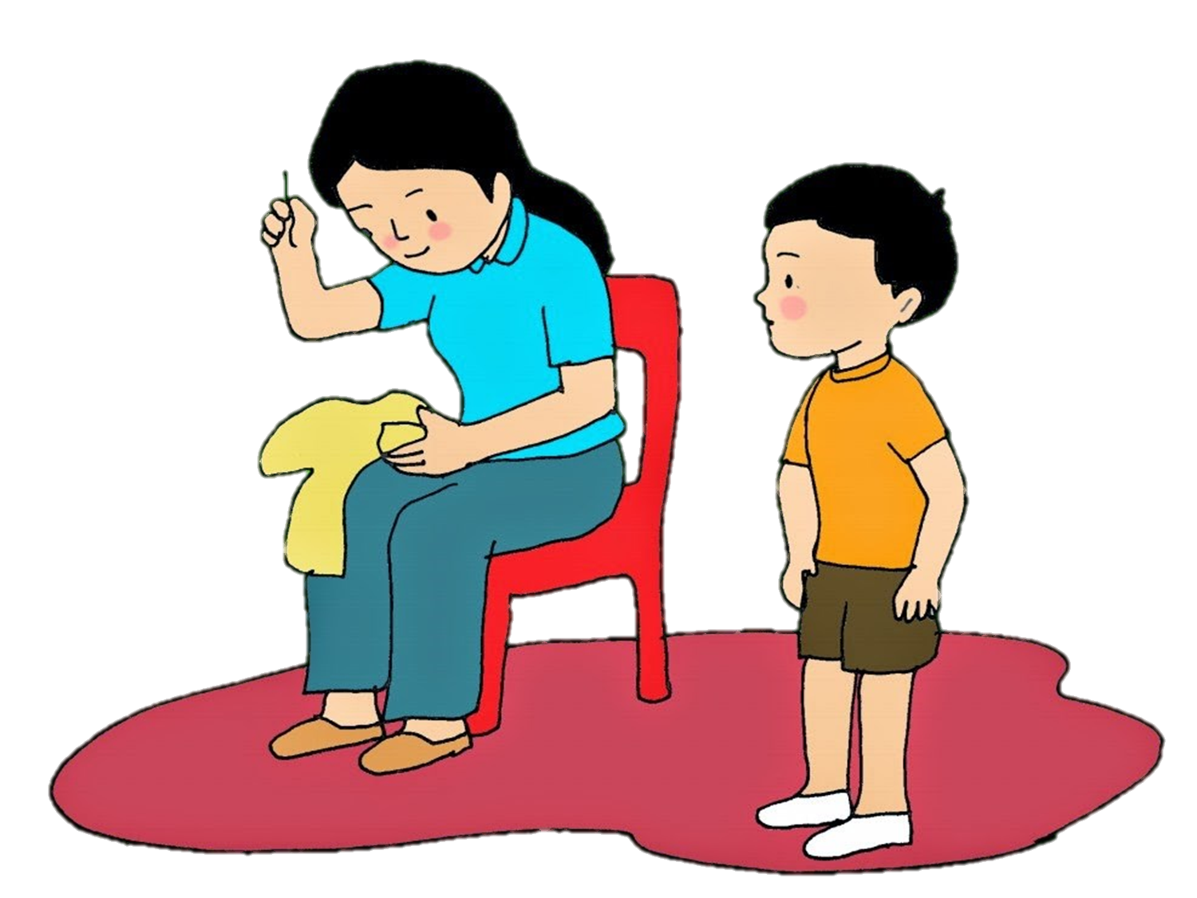
BÀN TAY CÔ GIÁO
Tác giả: Định Hải
Bàn tay cô giáo
Tết tóc cho em
Về nhà mẹ khen
Tay cô đến khéo
Bàn tay cô giáo
Vá áo cho em
Như tay chị cả
Như tay mẹ hiền
vá

Slide 5
Cô vừa đọc cho các nghe bài thơ gì?
Bàn tay

Slide 6
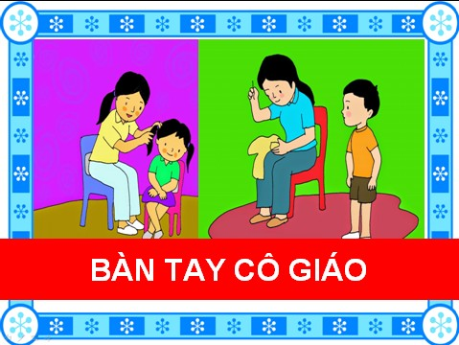
và

Slide 7
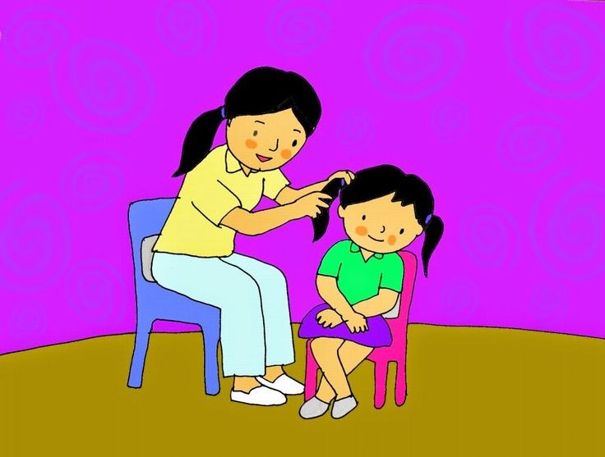
Bàn tay cô giáo
Tết tóc cho em

Slide 8
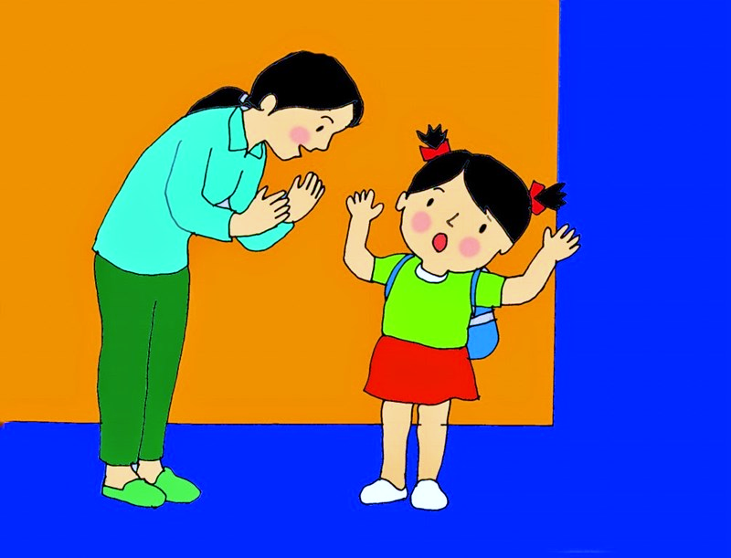
Về nhà mẹ khen
Tay cô đến khéo

Slide 9
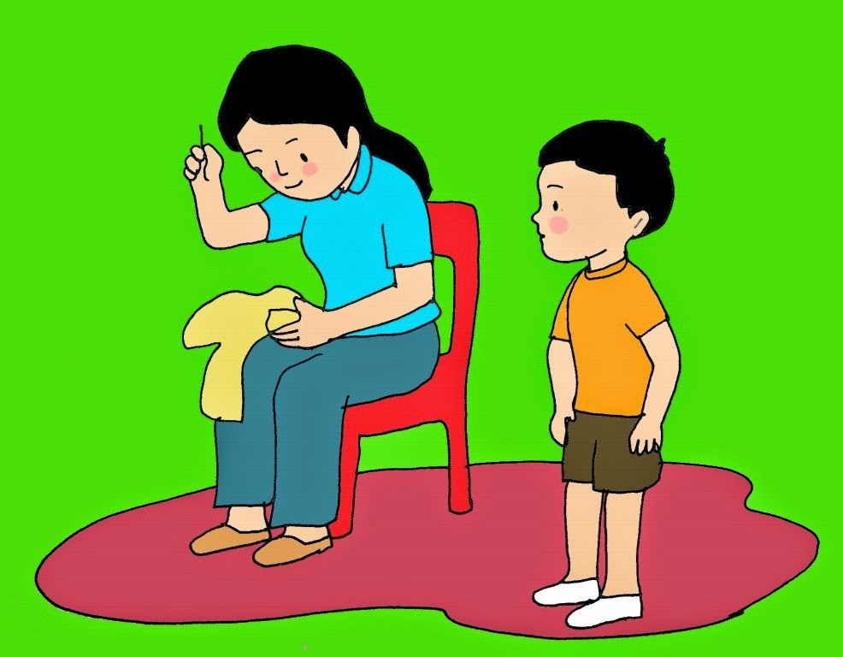
Bàn tay cô giáo
Và áo cho em
Như tay chị cả
Như tay mẹ hiền

Slide 10
Các con vừa nghe cô đọc bài thơ gì?
Bài thơ của tác giả nào?
xa
Bàn tay cô giáo
xa
xa
Tác giả: Định Hải
xa

Slide 11
và
và
Bài thơ nói về bàn tay cô giáo rất khéo léo luôn yêu thương, chăm sóc các bạn nhỏ như tết tóc, vá áo như tay chị cả, như tay mẹ hiền
Bài thơ nói về điều gì?
và

Slide 12
Bàn tay cô giáo đã làm gì?
vá
vá
vá

Slide 13
Bàn tay cô giáo
Tết tóc cho em

Slide 14
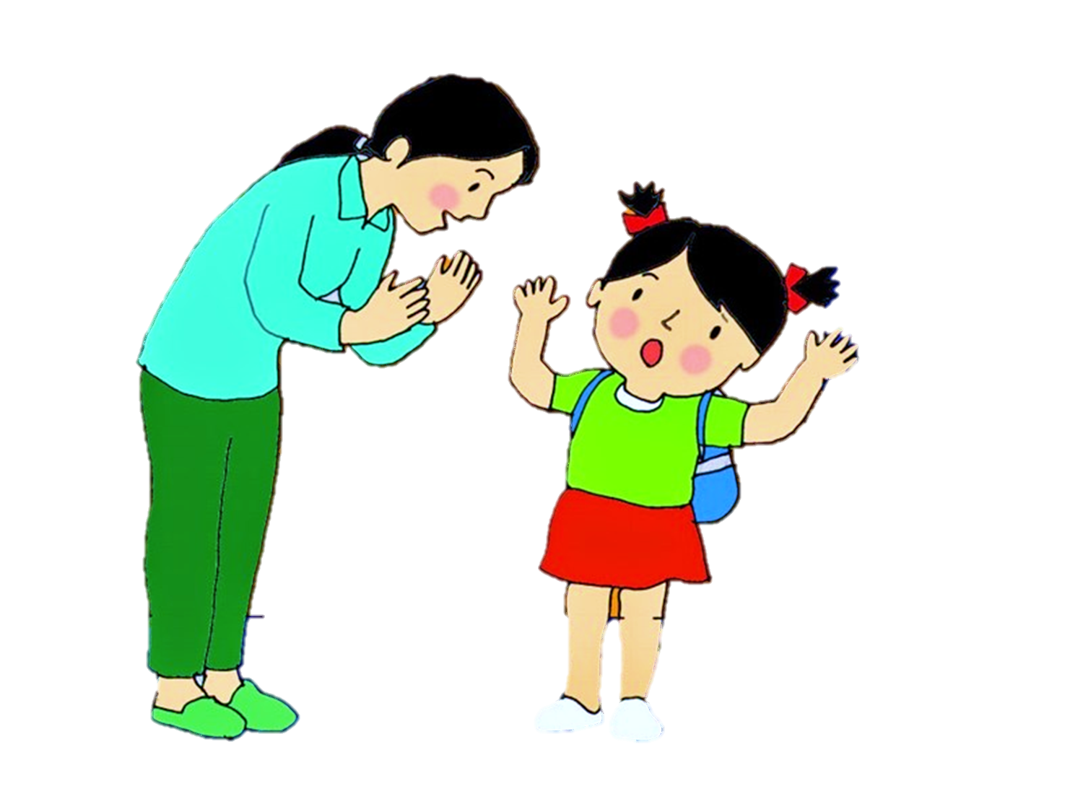
Mẹ khen bàn tay cô thế nào?
Mẹ
Mẹ

Slide 15
Về nhà mẹ khen
Tay cô đến khéo

Slide 16
và
Bàn tay cô giáo
Tết tóc cho em
Về nhà mẹ khen
Tay cô đến khéo

Slide 17
Bàn tay cô giáo còn làm gì nữa?
Bàn
Bàn

Slide 18
Bàn tay cô giáo
Và áo cho em
Như tay chị cả
Như tay mẹ hiền
và

Slide 19
Để tỏ lòng kính trọng yêu thương cô giáo các con sẽ làm gì?
Các con phải lễ phép, ngoan ngoãn, chăm học biết vâng lời ông bà, bố mẹ và các cô, để không làm cho các cô buồn nhé!
Con
Con

Slide 20
và

Slide 21
VÀ
XIN CHÀO VÀ HẸN GẶP LẠI CÁC CON
VÀ

